Slide 1
Machine theory of mind
毛媛媛

Slide 2
Theory of Mind
心理理论就是指个体凭借一定的知识系统对自身或他人的心理状态进行推测，并据此对行为做出因果性解释与预测的能力。
推测人的心理状态
预测人的行为
理解 fasle belief
Notes:
看着约翰检查冰箱的内部，我可以推断“约翰饿了”。
“你能把盐递给我吗？”
——面对这个问题，你会作出怎样的选择？
A、把它看作一般疑问句，然后仅回答“能”，不作出任何反应。
B、把它看成要盐的间接要求。
内心愿望的外显：对B的选择说明个体具有了一定的“心理知识”——能够从一定程度上推测他人心理状态的能力。
根据心理和事实推断出的错误心理--区别动物心智的关键。

Slide 3
Machine Theory of Mind
Machine theory of Mind
可以预测人类未来的行为，通过人类心理的推理，可以用心理的角度解释人的行为。
社交辅助机器人：为用户提供身体上或心理上的服务，康复治疗，陪伴，情感支持。
Methods
贝叶斯模型
逆强化学习
Tomnet
Notes:
比如一些自闭症的治疗（根据病人的行为推测他们的行为）
自主驾驶里面：根据路人的眼神，姿势来推断要做的行为。
1.将意图，行为和环境状态的因果关系建模为一个贝叶斯网络，通过贝叶斯逆推理推测出人的意图，也可以进行行为的预测

Slide 4
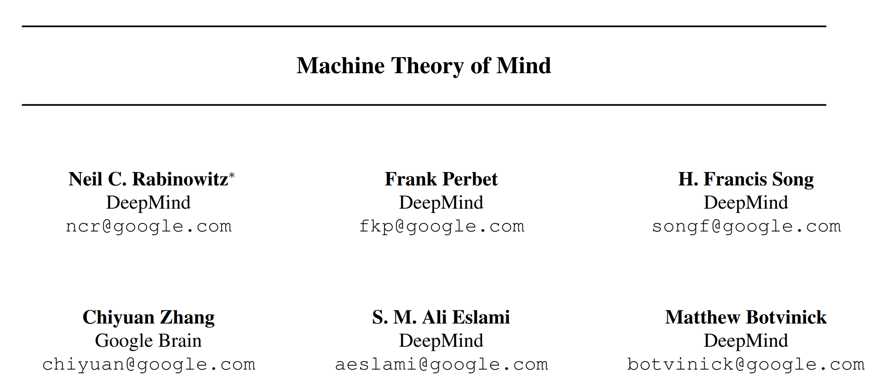
Machine Theory of Mind PMLR 2018
Notes:
观察者如何自主学习使用有限的数据为不同行为模式的agent进行建模。这使我们的工作与以前的研究不同，以前的相关研究依赖人工的智能体模型，例如使用反向RL，贝叶斯推断，贝叶斯心智理论或博弈论。

Slide 5
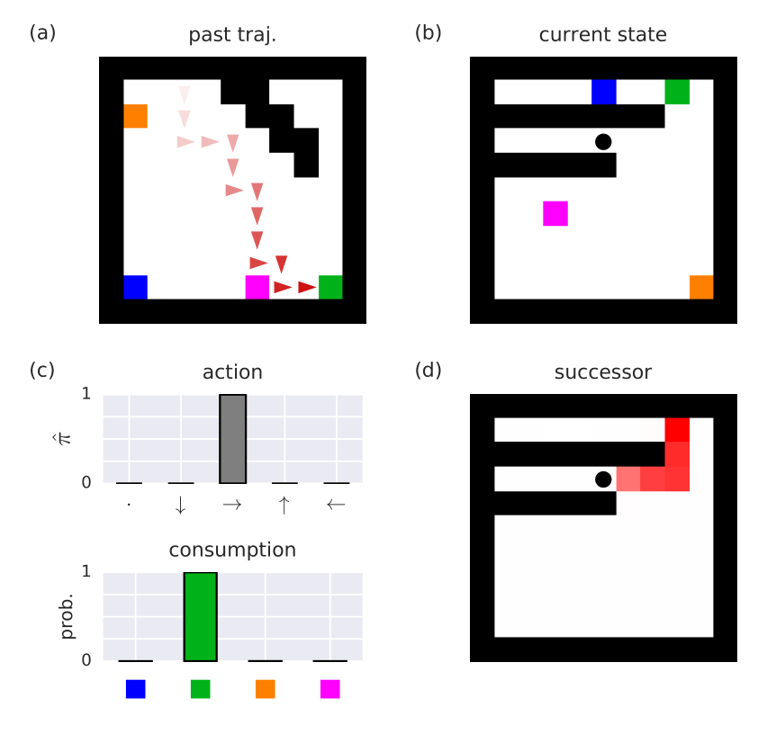
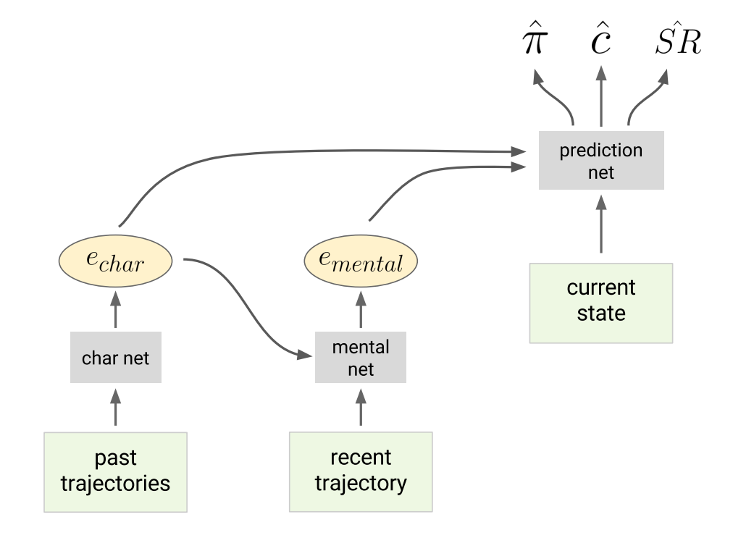
Methods
Machine Theory of Mind PMLR 2018
Notes:
Echar是通过对过去轨迹的进行特征提取，形成一个特征embedding
Emental是对当前场景的过去轨迹，形成当前心理的embedding
将echar emental 和当前状态进行一起进入到一个预测net，预测接下来的行为，最后的目标以及预测后续行为。

Slide 6

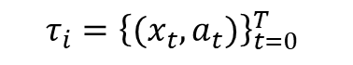
Char net
$$τ_{i}={\left\{(x_{t},a_{t})\right\}}_{t=0}^{T}$$
Spatialization-Concatenation
Resnet
LSTM
Average Pooling
Linear
x
Convolution
ReLu
Batch Normalization
y
$$e_{char,i}$$
Notes:
Char net输入的是之前的轨迹，我们用一个环境状态和行为对来表示轨迹当中的一步，一个轨迹就是由多个{state,action}状态组成的

Slide 7
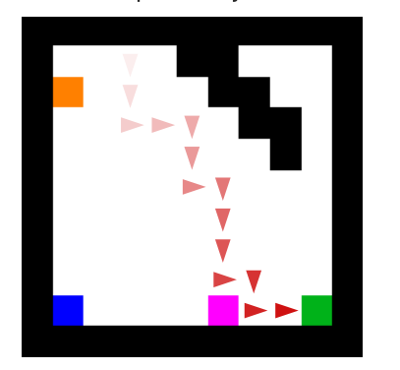
Spatialization-Concatenation
5 potential actions (up, down, left, right, eat)
K potential goals (wall, object, agent…)
11
Machine Theory of Mind PMLR 2018
11

Slide 8

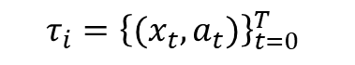
Mental net
$$τ_{i}={\left\{(x_{t},a_{t})\right\}}_{t=0}^{T}$$
Spatialization-Concatenation
Resnet
Convolution
Convolutional LSTM
Linear
$$e_{mental,i}$$

Slide 9
Mental net
Char net
Current state
restnet
Convolution
Convolution
Convolution
Relu
Relu
Relu
Average pooling
Average pooling
Convolution
FC & softmax
FC & sigmoid
softmax
π
c
SR
Notes:
1.行为的预测
2.意图：偏爱的目标
3.

Slide 10
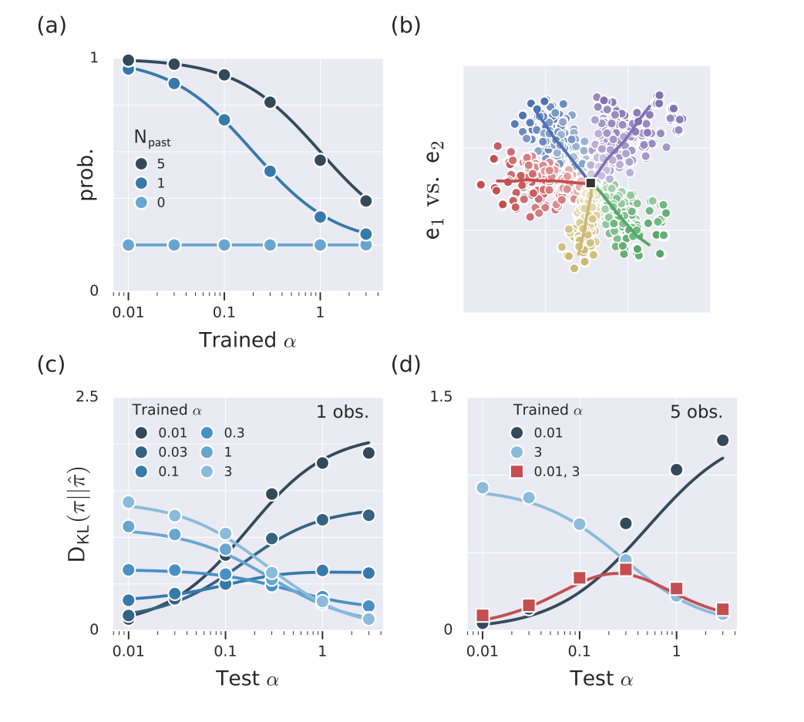
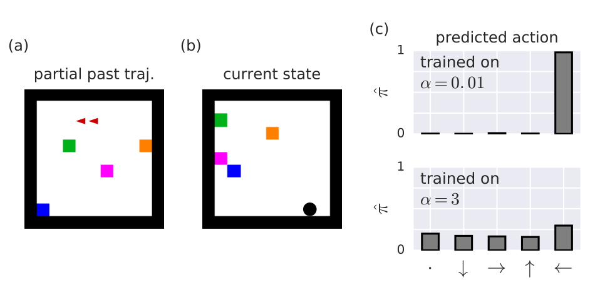
Methods
Random agents
Machine Theory of Mind PMLR 2018
Notes:
实验一 想要证明该模型可以估计贝叶斯最优后验
用多个tomnet分别训练一类agent，训练了多类的agent,一类的agent会表现出相同的行为模式，
agent的动作满足以α为参数的狄利克雷分布，α越小，则agent会较大概率地往一个方向走，越大越随机。比如（c）中，当设置在0.01时，则会较大概率地向左走，如果设置为3,那action的概率会比较平均。我们将不同阿尔法参数的agent分别train一个tomnet，并且设置了不同的Npast，Npast表示的是每次输入轨迹的步数。
2.（a）表示的是不同步数和参数之下，与groud truth action的概率，随着步数的增加，action的预测越正确 ，并且当阿尔法的值越大，模型趋向于进行采取随机的动作。（b）b表示的是echar中各个不同action的embedding的图，表示模型能够区分出不同参数的echar ，在测试阶段给出了不同模式的agent,
(c)中可以看到，但train和test的参数一致时，该模型可以由较好的正确率（越小越好），（d）中对两个参数进行训练，最后发现，两个参数0.01和3的时候，他们可以达到单个训练的准确度。
实线部分是贝叶斯概率计算出来的后验，表明了我们的模型可以较好的估计贝叶斯后验概率。

Slide 11
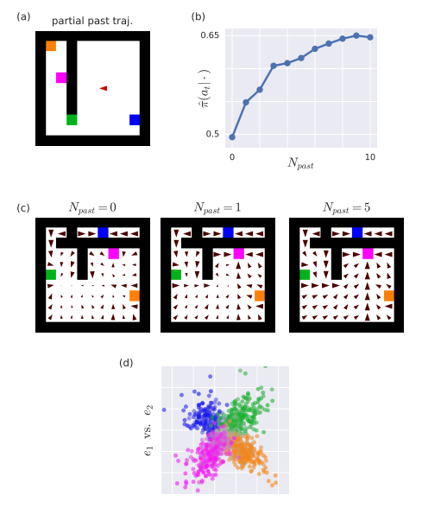
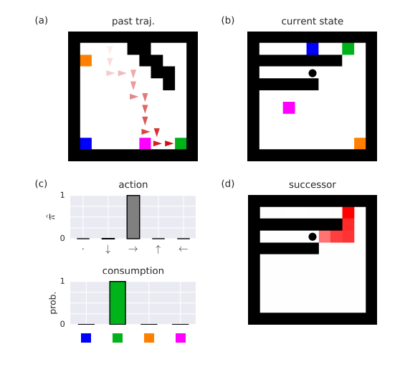
Methods
ToMnet on goal-driven agents.
Machine Theory of Mind PMLR 2018
Notes:
实验二想要证明tomnet对agent目标推理的能力。
Npast表示的时候我们输入这个轨迹的步数。
模型可以观察到较少量的轨迹，在0步到5步之前，最多得到的轨迹是5步
结果分析：(b)即使Npast=0,这个概率也能在0.5，这个概率是大于随机概率的其中随着Npast的增加，正确度越大，在Npast=7之后，大致可以在65%
（c）当Npast=0时，模型无法给出结果，但Npast=1时，（c）2,我们就能看到模型已经大致可以得到对粉色目标的偏好了
（d）是对模型中Echar这个进行一个统计，绿色的点表示这个Echar表示的是目标是绿色的点，点越深表示Npast越大，灰色部分表示的是Npast=0，可以看到颜色深的点，可以根据颜色较深的区别开来，中间堆积部分颜色比较淡，或者是灰色部分，说明对于Npast这个参数，如果设置得比较小，模型还是不能给出较好的echar的区分。

Slide 12
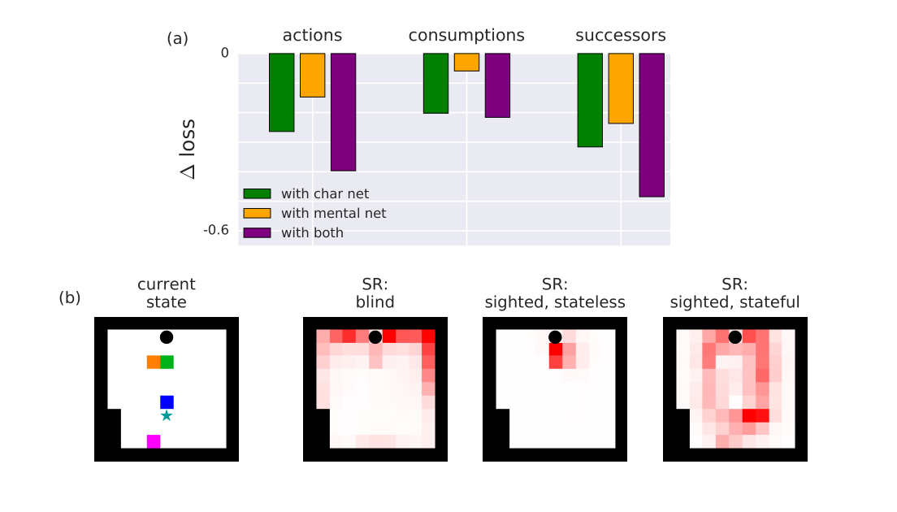
Methods
Learning to model deep RL agents
blind：无法感知当前迷宫的状态 根本无法观察迷宫状态，只能观察自己之前的行为(a t - 1)和奖励(rt - 1)。
Sighted but stateless ：仅对迷宫的状态部分可见，但不知道之前的行为和奖励。
Sighted and stateful: 对迷宫部分可见，知道之前的行为和奖励。
Machine Theory of Mind PMLR 2018
Notes:
将三种agent的轨迹一起进行训练，tomnet要学习这三种行为的特点，而且还行学会辨认出输入的数据是属于哪一种行为。
对同一个场景进行实验。
1.blind，一直朝一个方向，直到碰到墙
2.sighted stateless ,看到一个目标就会消耗
3.sighted stateful ，会寻找到一个子目标

Slide 13
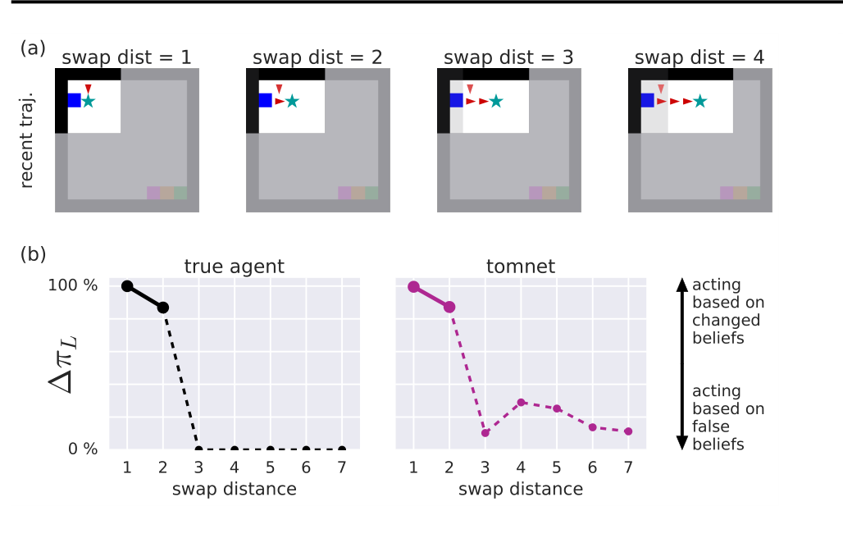
Methods
Acting based on false beliefs
Machine Theory of Mind PMLR 2018
Notes:
当agent到达子目标后，其中object的位置可能会随机打乱，在这个时候，就需要感知到这个变化 ，并且做出行为调整。
在这个场景里面，当在到达这个子目标之后，这个蓝色的目标会和其他目标进行交换，如果agent观察到的话，就会更改这个策略。我们增加子目标和蓝色物体的距离进行了实验，当在agent视线之内进行实验时，agent可以知道这个交换事件的，但当在视线之外，RL的agent不会由这种感知，但tomnet的agent会意识到交换事件的发生。

Slide 14
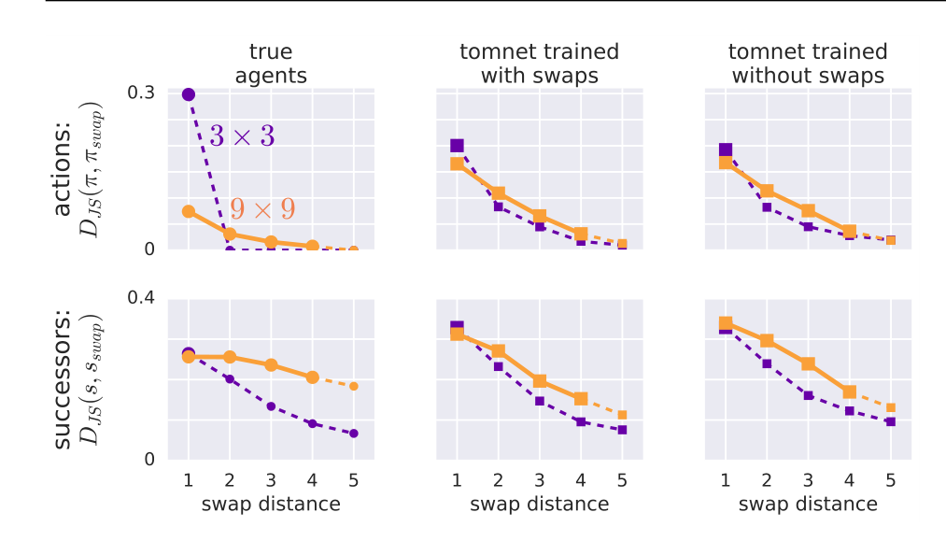
Methods
Acting based on false beliefs
Machine Theory of Mind PMLR 2018
Notes:
Tomnet可以对一个新的行为模式进行建模预测。

Slide 15
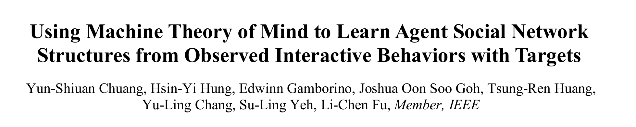
Using Machine Theory of Mind to Learn Agent Social Network Structures from Observed Interactive Behaviors with Targets IEEE 2020
Notes:
受tomnet中目标偏好推测实验的启发，通过行为交互，来学习到agent的社交网络。

Slide 16

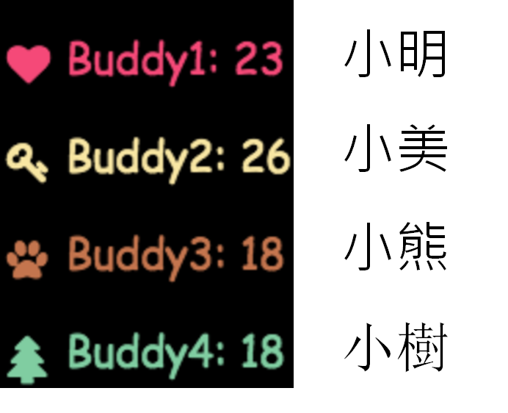
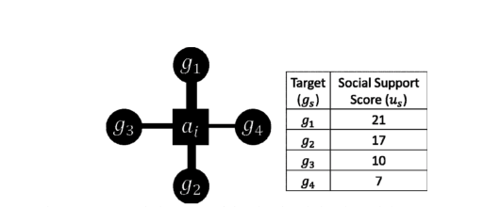
Using Machine Theory of Mind to Learn Agent Social Network Structures from Observed Interactive Behaviors with Targets IEEE 2020
Notes:
人类的社交互动充满了行为偏好，这些偏好源于隐藏的社交网络表征。基于行为主体和社会目标行为交互方式中的隐含信息来学习和预测社会偏好。
他们进行的实验就是首先让参与者填写一个角色表，然后填写一个社会支持调查问卷，根据这个问卷就能对其社会支持测试进行打分。
最后让参与者进行迷宫游戏，游戏中agent需要得到一个目标，这个目标就代表之前的四个角色，agent最后的得分就是目标价值减去步数。通过同一个参与者在不同场景下进行游戏，就能推断出这个参与者进行的社交偏好的排序。

Slide 17
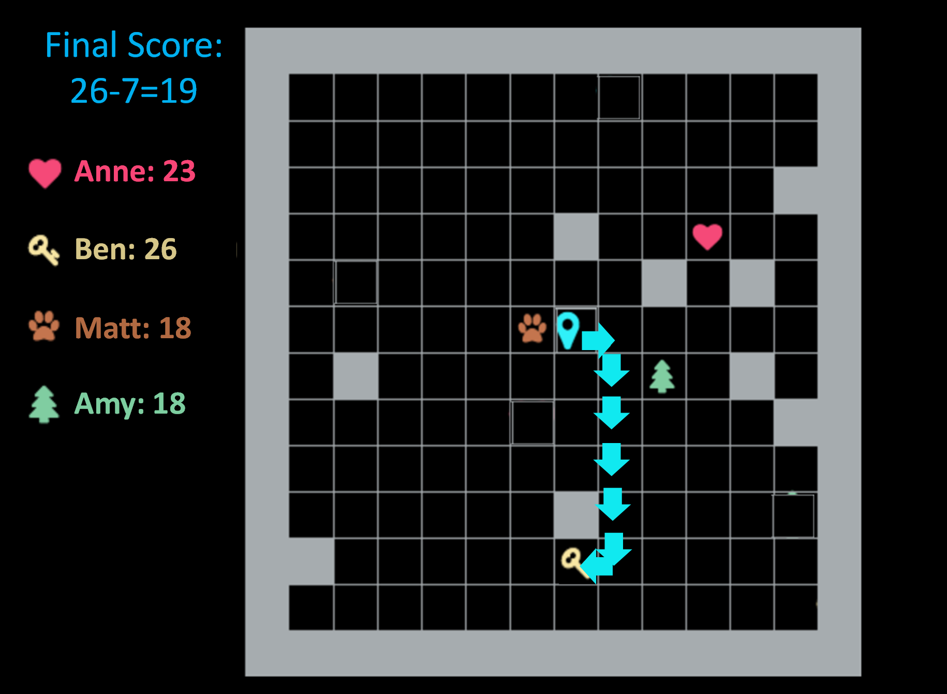
Methods
Using Machine Theory of Mind to Learn Agent Social Network Structures from Observed Interactive Behaviors with Targets IEEE 2020
Notes:
最后让参与者进行迷宫游戏，游戏中agent需要得到一个目标，这个目标就代表之前的四个角色，agent最后的得分就是目标价值减去步数。通过同一个参与者在不同场景下进行游戏，就能推断出这个参与者进行的社交偏好的排序。

Slide 18
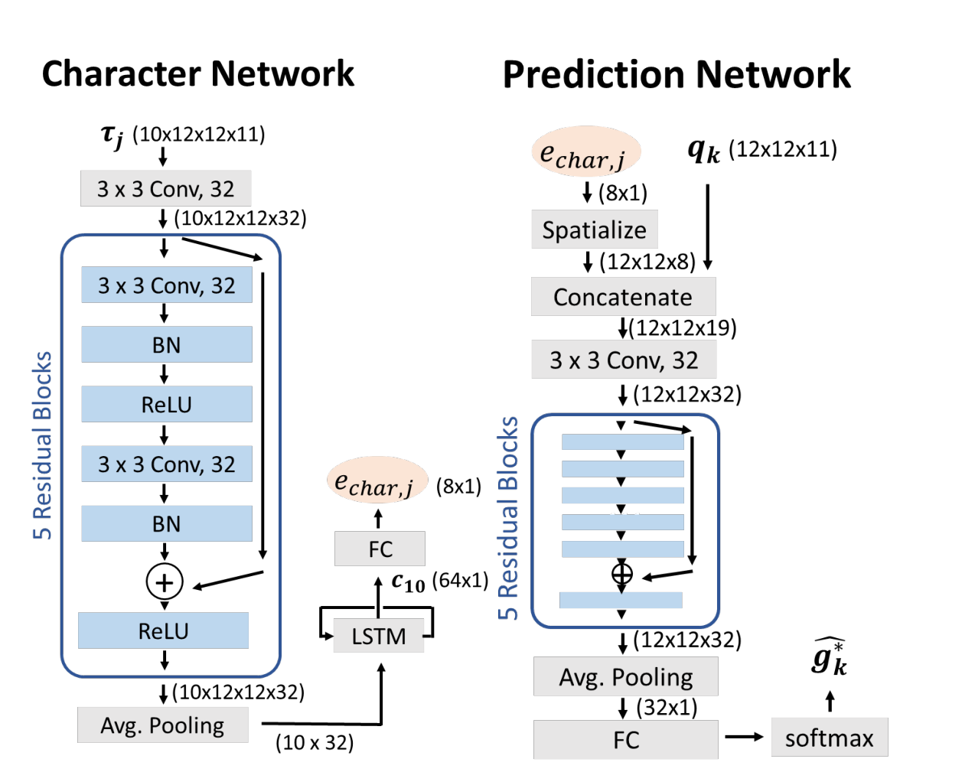
Methods
Using Machine Theory of Mind to Learn Agent Social Network Structures from Observed Interactive Behaviors with Targets IEEE 2020
Notes:
与上一篇不同，上一篇是给出一条轨迹，然后对这次的轨迹进行预测，但因为我们最后得到偏好的排序是需要多条轨迹进行联合推理的
在测试阶段，给出100个轨迹和新场景（这一百个轨迹最终目标包含四个目标），依次放到网络中，这个新场景是一个特殊的场景，该场景没有障碍物，并且将各个目标的距离是等距的，最后的结果进行平均，得到四个目标的偏好值，然后进行排序。

Slide 19
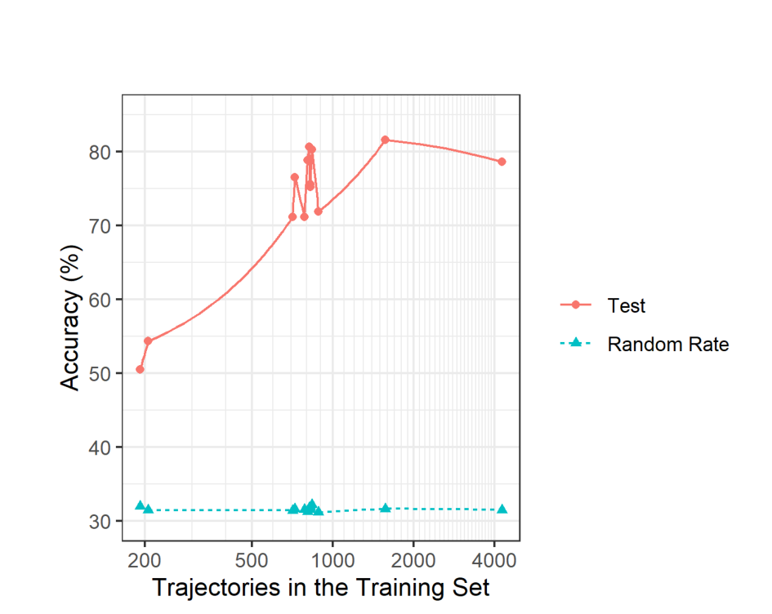
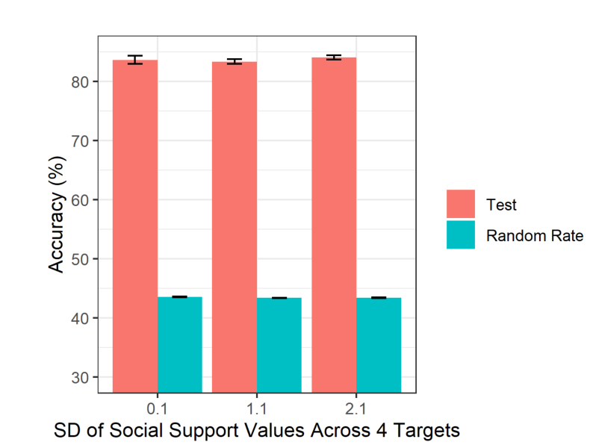
Results
Using Machine Theory of Mind to Learn Agent Social Network Structures from Observed Interactive Behaviors with Targets IEEE 2020
Notes:
左：与模拟数据进行对比（RL）
右：与人类结果的对比

Slide 20
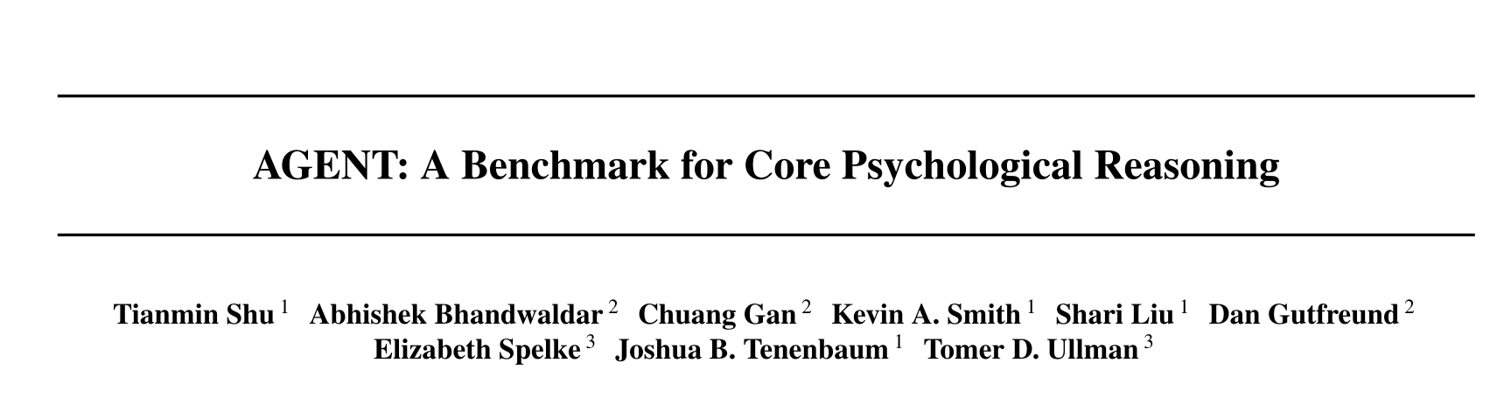
AGENT: A Benchmark for Core Psychological ReasoningICML 2021
Notes:
ToMnet on goal-driven agents.
Agent有一个目标，四个目标的其中一个，根据以往的轨迹来推测出agent的目标和在一个新的场景中，agent的动作

Slide 21
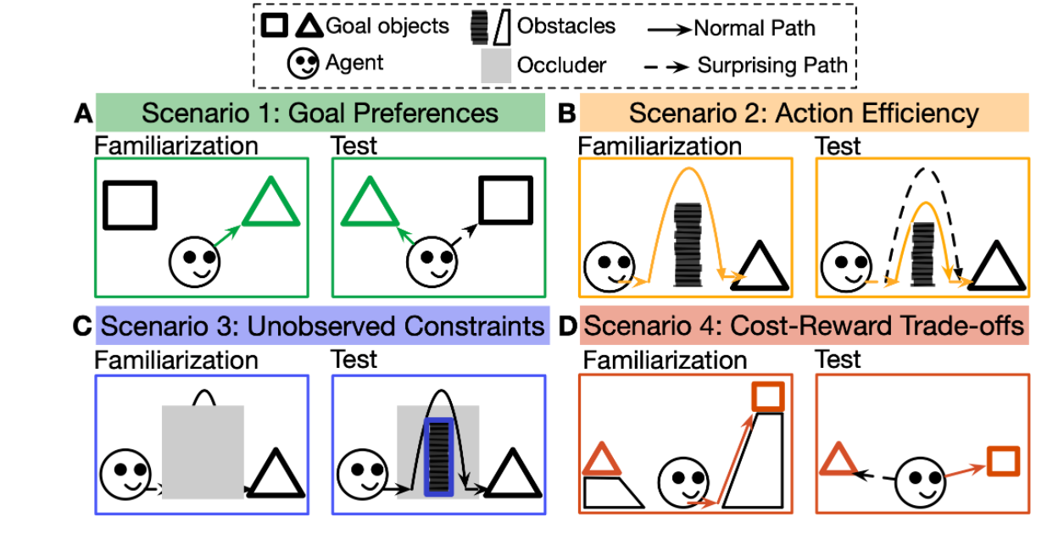
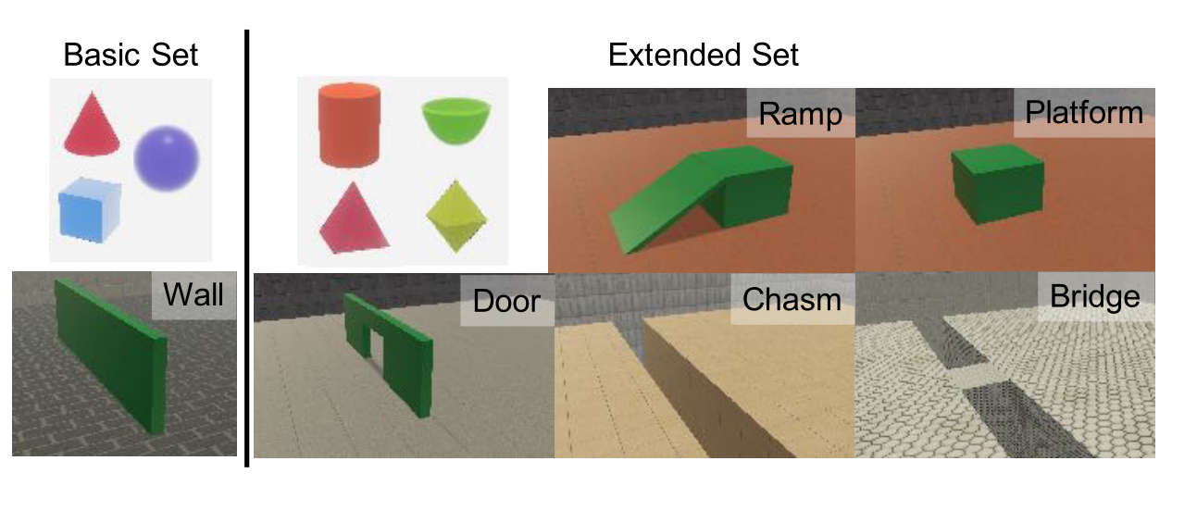
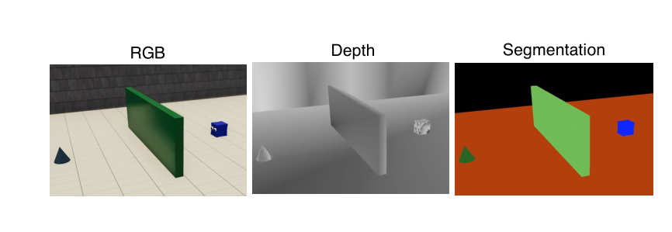
Dataset
AGENT (Action, Goal, Efficiency, coNstraint, uTility)
8400 videos，5.6s ~ 25.2s ,3360 trials
AGENT: A Benchmark for Core Psychological ReasoningICML 2021
Notes:
提出了一个由大量程序生成3D动画数据集组成的benchmark，AGENT(动作、目标、效率、约束、效用)，围绕四个场景(目标偏好、行动效率、未观察到的约束、以及成本-回报的权衡)，探索核心直觉心理学的关键概念。
数据集总共包括。。，一共设计了。。个试验。
提供了原始视频的RGB，深度图，以及实例分割图，视频中涉及的一些不同形状的物体（agent,或者目标啊），和一些障碍物

Slide 22
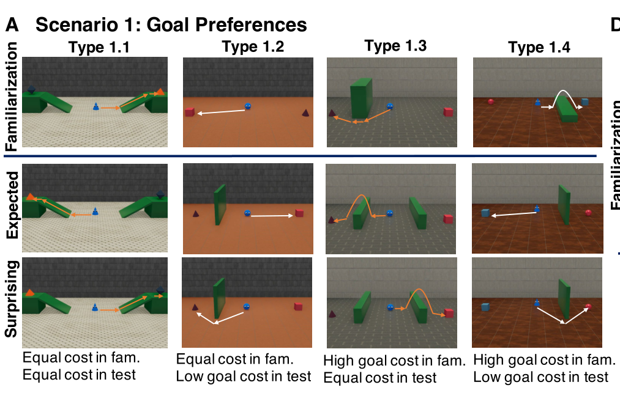

Scenario 1: Goal Preferences.
AGENT: A Benchmark for Core Psychological ReasoningICML 2021
Notes:
Scenario 1: Goal Preferences.
整个试验分成两个阶段，一是先让模型看熟悉视频（训练），然后再进行测试，其中expected测试是让agent做出与之前一致的动作， suprising是做相反的动作。
目标偏好的测试
在这个场景中，设置了不同类型的测试，agent到达不同目标的所需要的成本进行不同的变化（为什么要这样，我觉得是了训练模型再建立cost和reward相关函数的训练。）
1.1 两个目标的成本是相同的，都需要跨过一个斜坡
1.2 在fam阶段没有成本，非追求的目标high成本(有障碍物要阻挡)
1.3 在fam阶段high goal coal ,在test相同成本

Slide 23
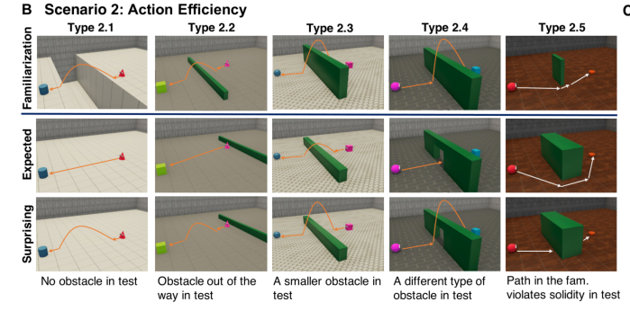
Scenario 2: Action Efficiency.
AGENT: A Benchmark for Core Psychological Reasoning ICML 2021
Notes:
Scenario 2: Action Efficiency.
这个任务评估一个模型是否理解一个agent在物理上受到环境的约束，并倾向于在特定的物理约束下(例如，墙壁或地板上的缝隙)采取最有效的行动来达到其目标。比如2.2中，agent应该知道跳过这个物体更有效，而不是绕过去。

Slide 24
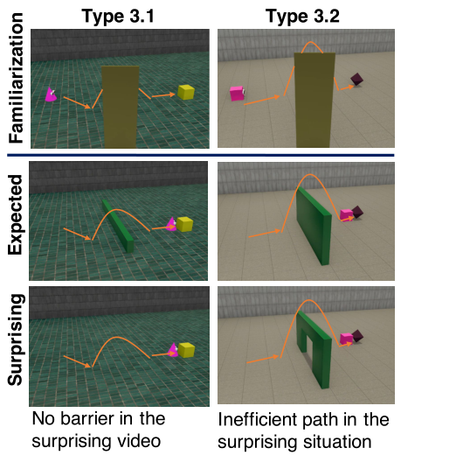
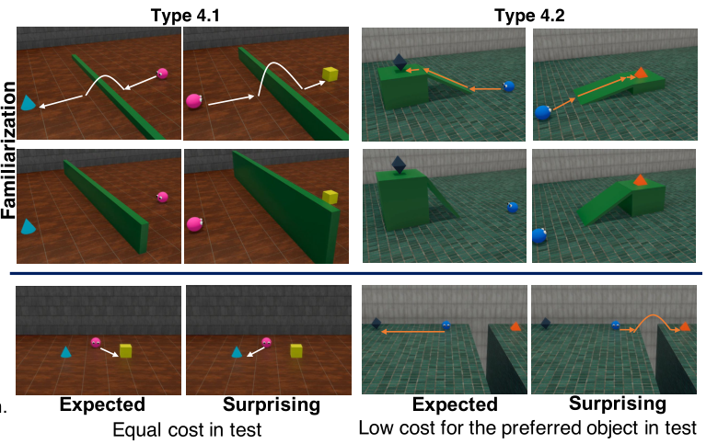
Scenario 3: Unobserved Constraints.
Scenario 4: Cost-Reward Trade-offs.
AGENT: A Benchmark for Core Psychological ReasoningICML 2021
Notes:
Scenario 3: Unobserved Constraints.
根据agent的行动推断隐藏的障碍物
Scenario 4: Cost-Reward Trade-offs.
偏好和物理限制是需要进行权衡的，
4.1里面，对于同样的障碍物，agent对蓝色物体，选择放弃，对于黄色物体会跨过障碍，说明更偏向黄色。

Slide 25
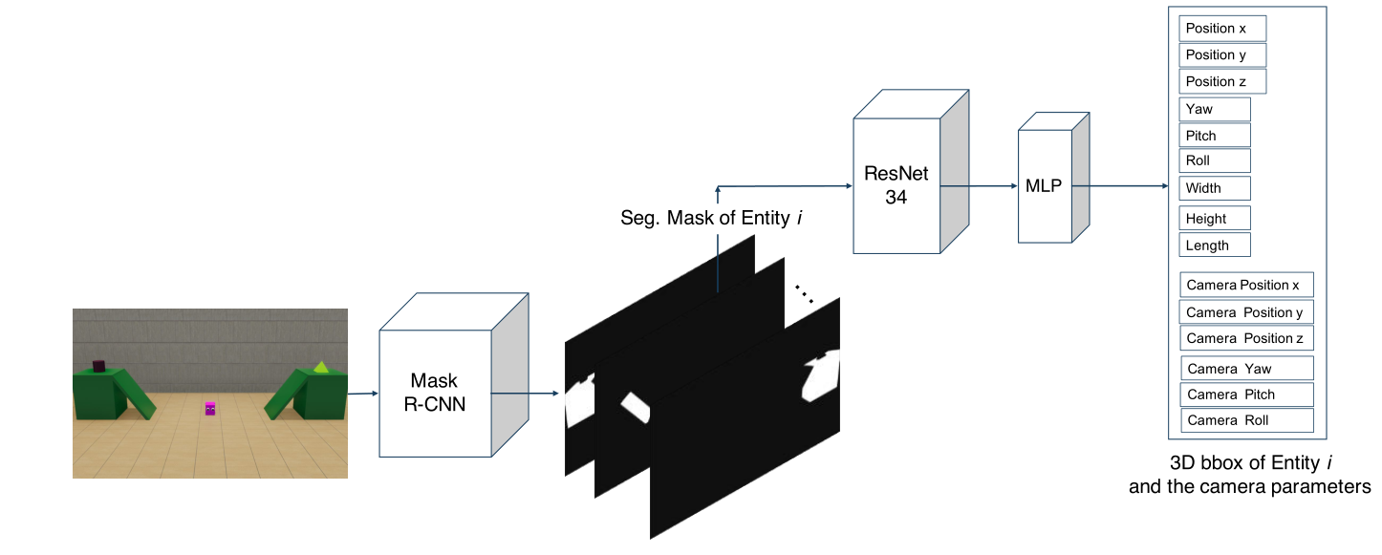
Methods
AGENT: A Benchmark for Core Psychological ReasoningICML 2021
Notes:
我们引入了一个视觉感知模型。这个渲染器模型提取视频中每个实体的3D状态，然后将其作为BIPaCK和ToMnet-G的输入。

Slide 26
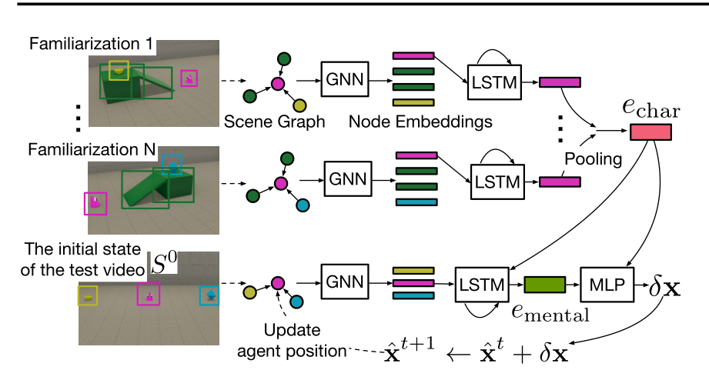
Methods
Theory of Mind Neural Network
AGENT: A Benchmark for Core Psychological ReasoningICML 2021
Notes:
.Theory of Mind Neural Network
1.与之前的tomnet模型的架构大致相同，本文中将视频中的实体位置关系建立成一个图，将图放入到GNN中，
结点表示实体的位置，以及相关物理信息，长宽高，类型，运动的方向
node中位置和其他信息分别通过全连接，编码为32维的embedding， agent与其他所以实体相连，对agent的所有边embbeding进行最大池化，最后将agent的node和边的embedding放到fc中，LSTM中进行融合编码，最后得到一个视频的echar.

Slide 27
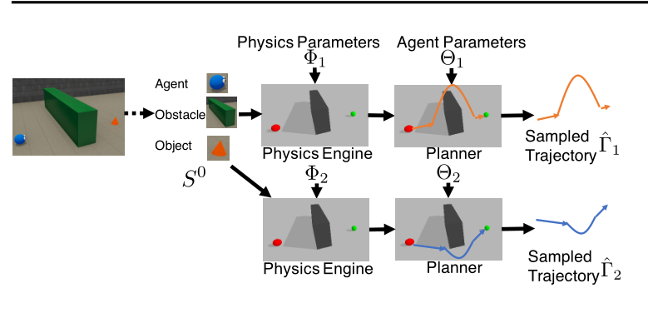
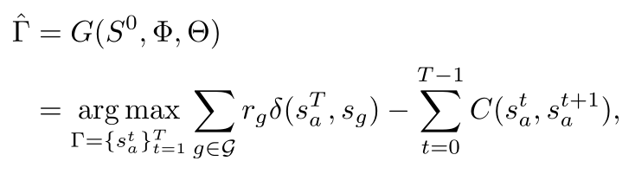
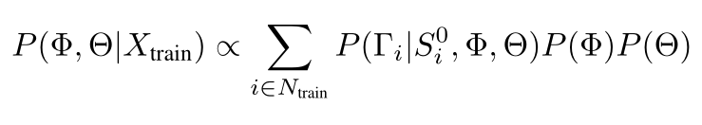
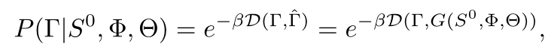
Methods
Bayesian Inverse Planning and Core Knowledge
AGENT: A Benchmark for Core Psychological ReasoningICML 2021
Notes:
这个方式主要是想先计算出场景中的相关参数，包括物理参数和agent的参数，物理参数就包括摩檫力，密度，等等，agent的参数包括（垂直，水平方向的上力，奖励函数），其中这个奖励函数表示是达到某个目标的奖励函数，知道了奖励函数就能知道agent的目标了。然后根据起点到终点进行路径规划，寻找一条能最大化以下式子的函数。
实现时先利用贝叶斯公式给出后验概率，然后定义。。部分的计算方法，最后得到一个参数，利用这个参数在新的场景下进行路径规划，得到轨迹
RRT∗

Slide 28
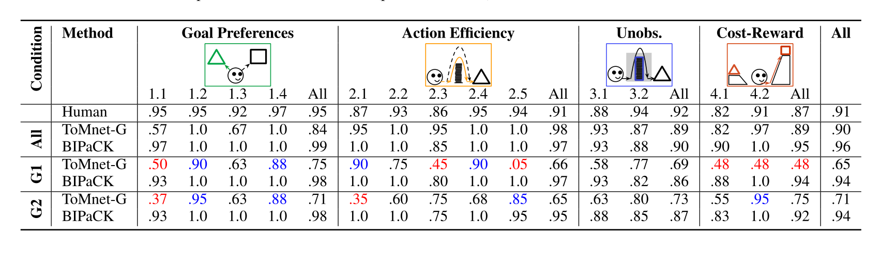
Results
AGENT: A Benchmark for Core Psychological ReasoningICML 2021
Notes:
G1为每个场景训练一个单独的模型，在该场景中使用除一种类型以外的所有试验，并根据保留的类型对其进行评估;G2在除一种情况外的所有情况下训练一个模型，并在保留的情况下对其进行评估。

Slide 29
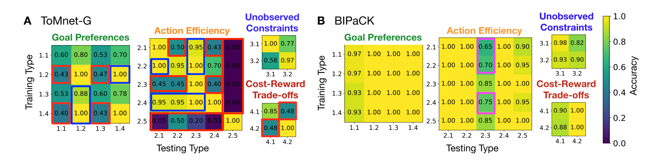
Results
Notes:
该测试使用场景中的单个试验类型训练模型，并根据相同场景的其他类型对其进行评估

Slide 30
Future work
Tomnet
Agent数据集
task

